Slide 1

Tugas Pemrograman 2 Klasifikasi
Otniel Abiezer (1301180469)

Slide 2
pembahasan
Formulasi Masalah
1
Eksplorasi dan Persiapan Data
2
Pemodelan
3
Evaluasi
4
Eksperimen
5
Kesimpulan
6

Slide 3
Formulasi masalah
Tertarik
Tidak Tertarik

Slide 4

Eksplorasi dan persiapan data

Slide 5
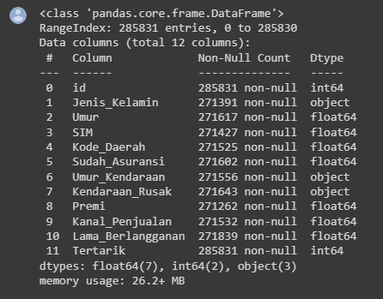
Eksplorasi data train

Slide 6
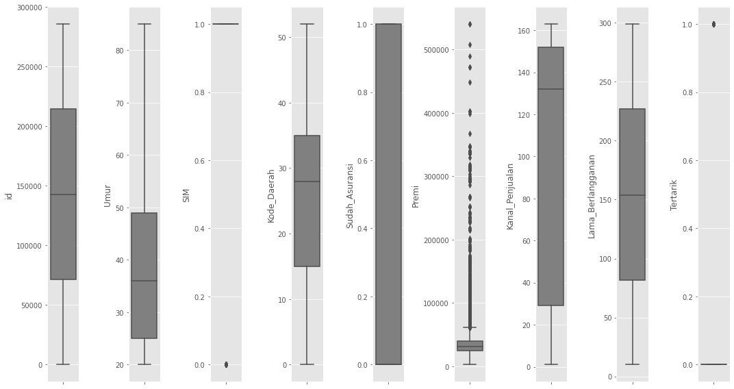
Eksplorasi data train

Slide 7
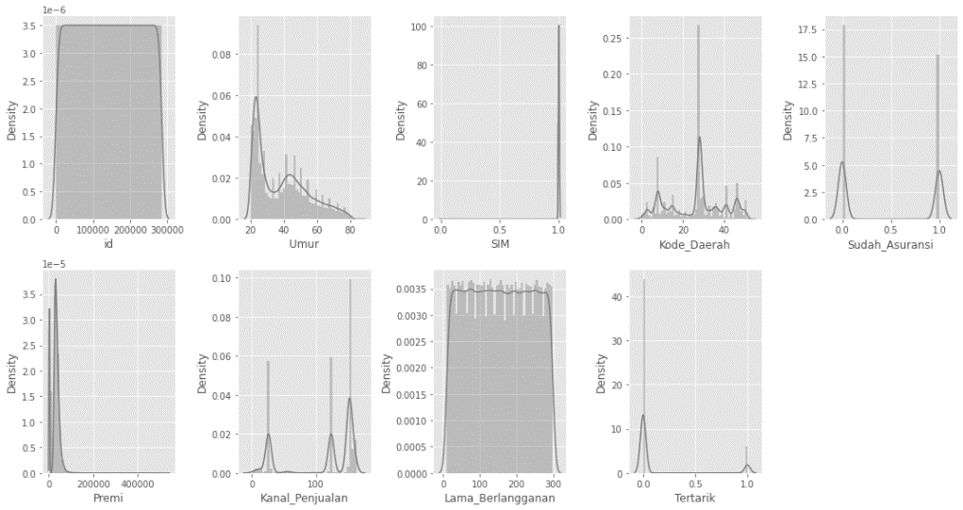
Eksplorasi data train

Slide 8
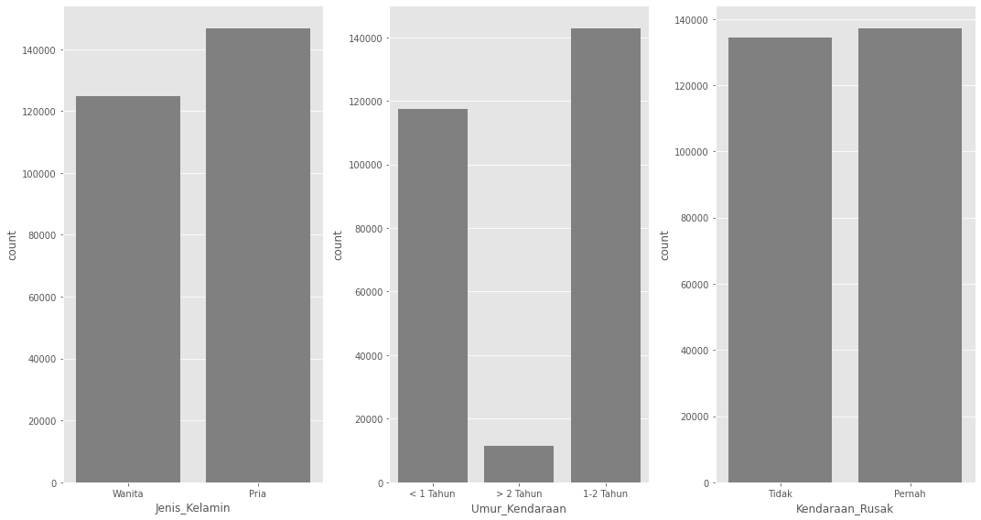
Eksplorasi data train

Slide 9
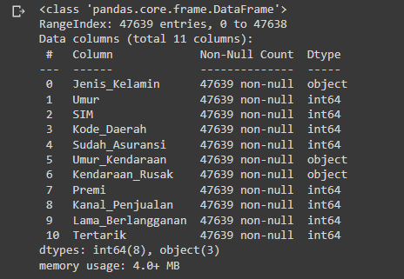
Eksplorasi data test

Slide 10
Persiapan (praproses) data
Categorical Encoding
Feature Selection
Handling Missing Value
Undersampling

Slide 11
Categorical encoding
Nama Kolom | Nilai Asli | Nilai Hasil Encoding
Jenis_Kelamin | Pria | 0
 | Wanita | 1
Kendaraan_Rusak | Tidak | 0
 | Pernah | 1
Umur_Kendaraan | < 1 Tahun | 0
 | 1-2 Tahun | 0.5
 | > 2 Tahun | 1
Dengan menggunakan label encoding

Slide 12
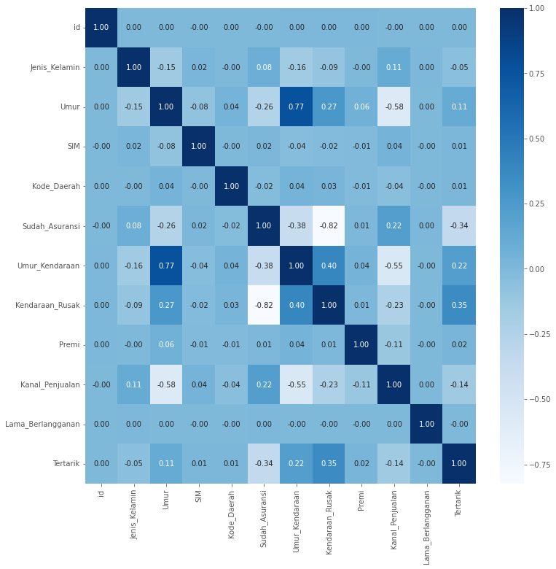
Feature selection

Slide 13
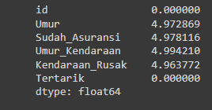
Handling missing value
Data setelah melakukan drop = 80,5%

Slide 14
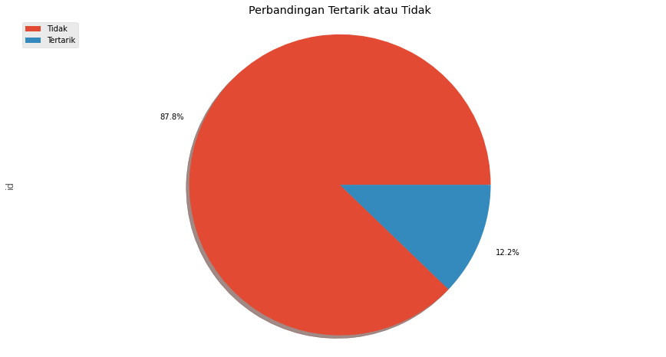
undersampling

Slide 15
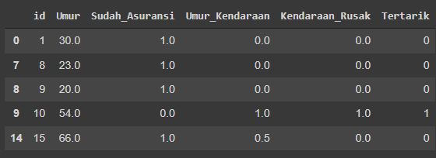
data setelah praproses

Slide 16

pemodelan
Dengan Decision Tree

Slide 17
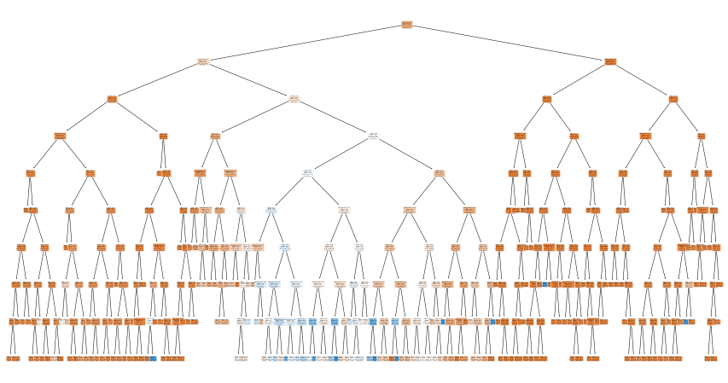
pemodelan
Kedalaman maksimal = 9
Penghitungan nilai = Information Gain

Slide 18

evaluasi

Slide 19
evaluasi
Metrik | Nilai
Akurasi | 80,1%
Precision | 33,1%
Recall | 60,2%
F1 Score | 41,5%

Slide 20
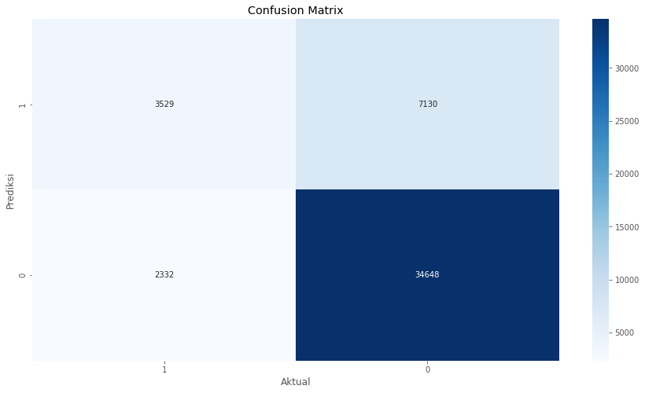
evaluasi

Slide 21

eksperimen

Slide 22
eksperimen
Hyperparameter Tuning
Seleksi 3 Fitur
Mengatur Undersampling

Slide 23
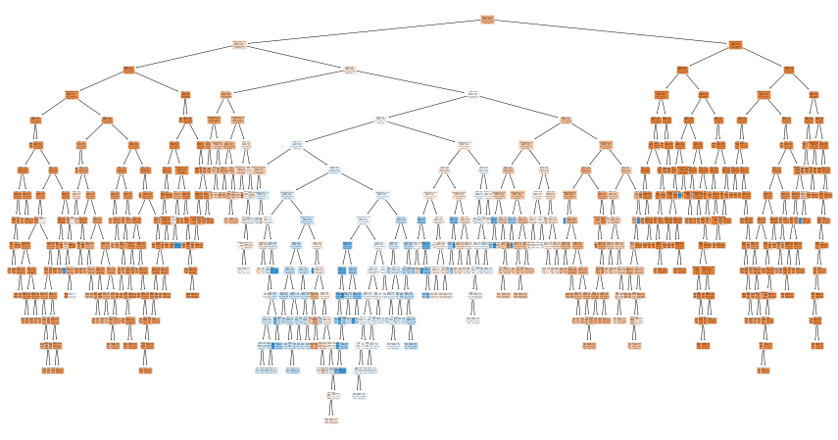
Hyperparameter tuning
Kedalaman Maksimal = 16

Slide 24
Seleksi 3 fitur

Slide 25
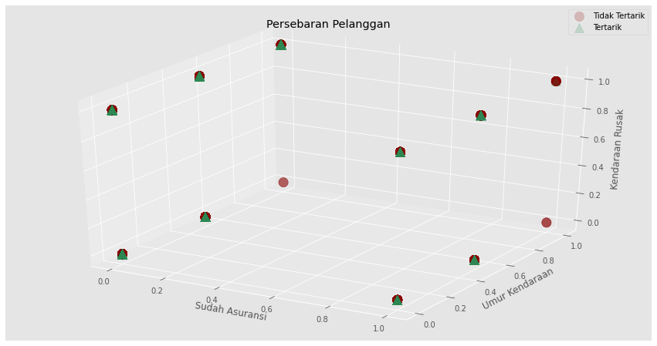
Seleksi 3 fitur

Slide 26

Seleksi 3 fitur

Slide 27
Mengatur undersampling
Metrik | Nilai
Akurasi | 87,77%
Precision | 80%
Recall | 0,06%
F1 Score | 0,1%
Tanpa sampling

Slide 28

Mengatur undersampling
Tanpa sampling

Slide 29
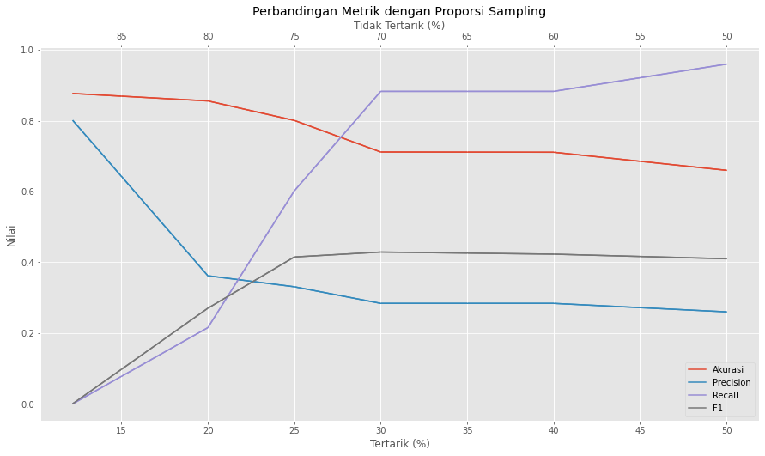
Mengatur undersampling

Slide 30
Mengatur undersampling
Jenis Eksperimen |  | Akurasi | Precision | Recall | F1 Score
Banyak Fitur | Sampling
3 | Tanpa sampling | 87,76% | 0% | 0% | 0%
4 | Tanpa sampling | 87,77% | 80% | 0,06% | 0,1%
4 | 20% dan 80% | 85,6% | 36,2% | 21,54% | 27,03%
4 | 25% dan 75% | 80,1% | 33,1% | 60,2% | 41,5%
4 | 25% dan 75% (tanpa tuning) | 81% | 33,4% | 54,8% | 41,5%
4 | 30% dan 70% | 71,17% | 28,4% | 88,3% | 42,9%
4 | 40% dan 60% | 71,11% | 28,4% | 88,3% | 42,3%
4 | 50% dan 50% | 66% | 26% | 96% | 41%

Slide 31
kesimpulan
Hasil klasifikasi terbukti baik dengan nilai akurasi, precision, recall, dan f1 score masing-masing 80,1%, 33,1%, 60,2%, 41,5%
Hasil optimal : Tuning dan Sampling

